Slide 1
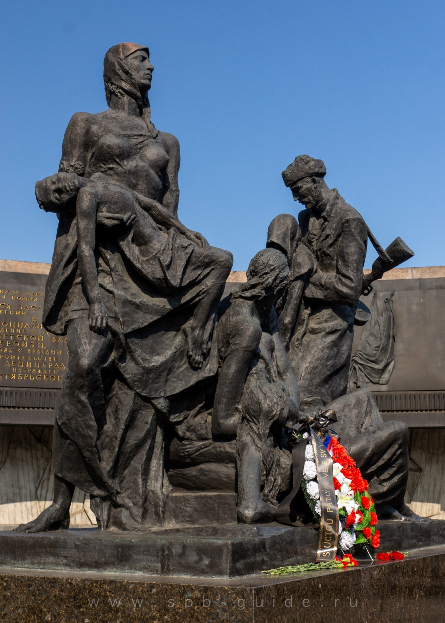
К 77-летию со дня полного освобождения Ленинграда от фашистской блокады
27 января 2021 года
в Институте химии состоится церемония возложения цветов к памятному мемориалу и минута молчания в ознаменование
77-й годовщины со дня полного освобождения Ленинграда от фашистской блокады.
Начало в 12:30, Зимний сад.
Администрация,
Профбюро сотрудников,
Профбюро студентов и аспирантов,
Студенческий совет
Институт химии СПбГУ
Петергоф, Университетский пр., д.26

